Slide 1
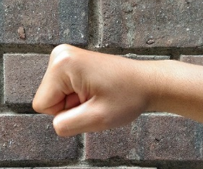
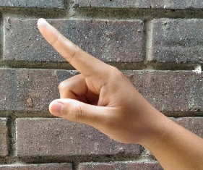
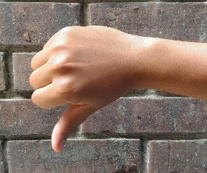
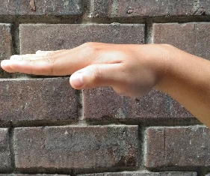
DO
RE
SO
LA
DO
FA
Pilih Bulatan Yang Betul Bagi Solfa FA?

Slide 2
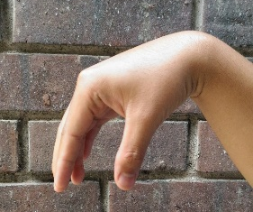
DO
RE
SO
LA
DO
FA
Pilih Bulatan Yang Betul Bagi Isyarat Tangan Solfa LA?

Slide 3
DO
RE
SO
LA
DO
FA
MI
Pilih Bulatan Yang Betul Bagi Solfa MI?

Slide 4
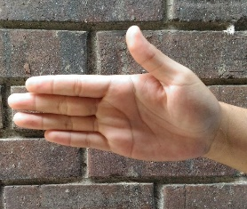
DO
RE
SO
LA
DO
FA
MI
Pilih Bulatan Yang Betul Bagi Isyarat Tangan Solfa SO?

Slide 5
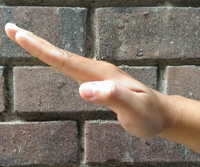
DO
RE
SO
LA
DO
FA
TI
MI
Pilih Bulatan Yang Betul Bagi Solfa TI?

Slide 6
DO
RE
SO
LA
DO
TI
FA
MI
Pilih Bulatan Yang Betul Bagi Isyarat Tangan Solfa LA?

Slide 7
DO
RE
SO
LA
DO
TI
FA
MI
Pilih Bulatan Yang Betul Bagi Isyarat Tangan Solfa RE?

Slide 8


Slide 10


